Slide 1
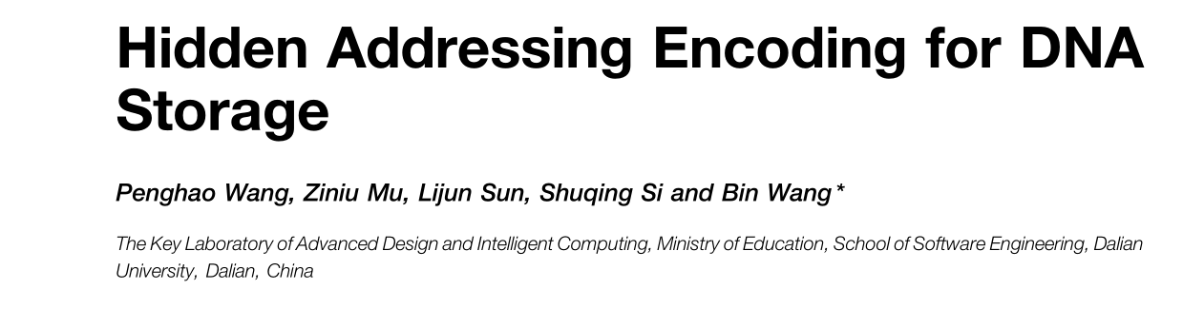
DNA存储的隐藏寻址编码

Slide 2
摘要
DNA是一种天然的存储介质，与传统介质相比具有存储密度高、使用寿命长等优点。 DNA存储可以满足当前海量数据的存储需求。由于DNA存储技术的局限性，需要将数据转换成短的DNA序列进行存储。然而，在这个过程中，会产生大量的物理冗余来索引短的 DNA 序列。为了减少冗余，本研究提出了一种具有隐藏寻址的 DNA 存储编码方案。使用改进的喷泉编码方案，索引替换部分数据实现隐藏地址，然后用隐藏地址编码一个10.1MB的文件。首先，利用Dottup点图生成器和Jaccard相似性系数分析编码序列索引的整体自相似性，然后利用GC内容的序列片段验证该方案的性能。结果表明，该编码方案指标总体自相似性较低，序列的局部热力学性质较好。所提出的隐藏寻址编码方案不仅可以提高碱基的利用率，而且可以在测序和解码过程中保证DNA存储的正确率。

Slide 3
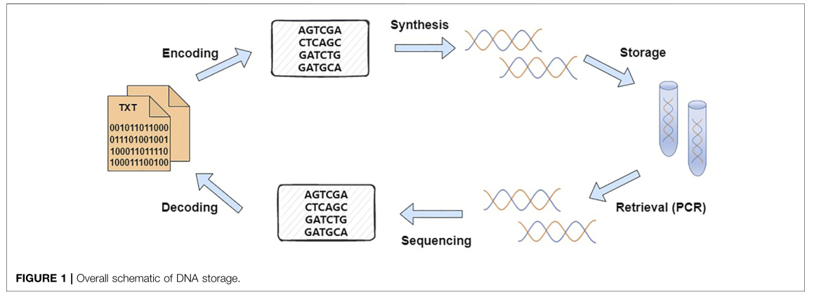
介绍
随着互联网、人工智能等信息技术的快速发展，全球信息量呈爆炸式增长。未来，全球数据量将很快超过当前存储介质的存储容量。因此，迫切需要一种大容量的存储介质来存储大量数据。 DNA数据存储是一种新的存储方式，可以在节约存储能源、促进数据存储发展方面发挥重要作用。 DNA是一种天然的信息存储介质，具有数据存储密度高、存储时间长、丢失率低的特点。在传统存储方式无法满足信息需求的方面，DNA数据存储逐渐成为生物信息研究领域的热门话题。
DNA数据存储的基本过程包括四个主要步骤:编码、合成、测序和解码，如图1所示。

Slide 4
哈佛医学院的Church et al.(2012)在DNA中存储了650 KB的数据。这一实验的成功打破了人们只能像早期那样用DNA存储少量字节的观念。此外，本实验还首次进行了体外数据存储。该方法实现了更大数据量的DNA存储，实现了DNA存储的实际应用。随后，利用DNA存储数据成为全球研究的热点。许多研究机构已经对DNA存储进行了研究(Mathews et al.， 2016;Organick等人，2020年)。Grass et al.(2015)将一个83 KB的文件编码为4991个DNA片段，然后用硅胶封装每个片段，最终实现无错误的数据恢复。Blawat等人(2016)开发了一种高效、鲁棒的前向纠错方案，该方案适用于DNA存储，可以应对DNA合成、测序、替换等过程中的错误。该编码方案证明了DNA作为长期存储介质的可行性。Erlich和Zirlinsky(2017)利用喷泉编码高效、简洁地构建DNA编码方案。他们的方案产生不同数量的寡核苷酸，以实现高度可调的冗余，而不使算法设计复杂化。在编码过程中去除错误的寡核苷酸，从而保持高质量的测序片段，确保高鲁棒的解码。在他们的工作中，2.15 MB的数据被编码成DNA序列，并实现了数据恢复。Song等人(2018)提出了一种将二进制序列转换为DNA碱基序列的方案。该编码方案不仅实现了1.9 bit/nt的高存储密度，而且降低了合成和测序过程中DNA序列的碱基错误概率。Lopez等人(2019)设计并验证了一种用于DNA存储的组装策略，可扩展到任何需要纳米孔测序的DNA扩增过程。Zhang等人(2020)开发了一种优化的Base64方法，在DNA单链中实现了1.77 bits/nt的高比存储密度。该策略通过Base64编码、编码重构和平衡、数据映射等方法，将一些随机文本信息编码到DNA序列中，合成相应的DNA分子。然后将它们插入圆形质粒中进行长期信息存储。在转码过程中引入平衡码，有效地控制了GC含量和均聚物，降低了编码DNA合成和测序的错误率。该方法能够实现强大和高效的存储，并准确读出数字数据。
研究发现，实现DNA序列的随机访问，不仅使DNA存储数据方案更有功能，而且降低了DNA存储数据的成本。Bornholt等人(2016)描述了基于 DNA 的档案存储系统的架构。该系统将关键字值映射到数据函数，并使用常见的 PCR 扩增和引物识别提供随机访问。他们还在编码系统中提出了一种新的编码方案，可以提供可控的冗余。通过对151 KB和42 KB数据的综合，证明了该编码的可行性、随机可达性和鲁棒性。Yazdi等人(2017)首次使用纳米孔测序仪实现了一种便携式随机访问平台。他们设计了一个集成处理管道，对数据进行编码，以避免昂贵的合成和排序错误，并通过寻址实现随机访问。它通过新的迭代使用高效的可移植排序，并包括删除纠错代码。他们实现了一种随机访问的DNA数据存储系统，该系统使用了一个容易出错的纳米孔测序器，但仍然产生了无错误的读取，报告的信息率/密度最高。因此，他们的方案在一定程度上代表了DNA分子作为存储介质的实际应用的关键一步。Organick等人(2018)设计了一个大型引物库，可以单独读取存储在DNA中的特定文件。研究人员还开发了一种算法，通过最大限度地利用所有序列读取的信息来大大减少无错误解码所需的测序读取的覆盖范围。实验证明了一个可行的大规模DNA数据存储和检索系统，该系统利用引物库实现数据的随机访问。Tomek等人(2019)在该方案中使用化学处理，从模拟5TB数据的复杂DNA数据库中选择性地提取唯一文件。他们设计并实现了一个嵌套的文件地址系统，将DNA存储系统的理论最大容量提高了五个数量级。这一进步使具有现代容量和文件访问权限的基于 DNA 的数据存储系统的开发和未来扩展成为可能。

Slide 5
Banal等人(2021)将数据编码为封装在二氧化硅胶囊中的DNA文件序列，并在其表面使用DNA条形码标记。该方案利用布尔逻辑操作直接选择条形码来查找文件。结果表明，该图像文件采用荧光排序法从一个2 KB的原型图像数据库中提取，并访问了相应的文件。因此，Banal等人(2021年)提出了一个可扩展的概念，可以对归档文件中的大型数据集实现随机访问功能。
在传统的DNA存储系统中，DNA序列是用来存储数据的。考虑到合成超长DNA序列是不现实的，将文件分成固定长度的子块，每段数据存储在一个短的DNA序列中。由于DNA库中DNA序列的存储是无序的，需要将索引(文件的子块在文件中的位置)存储到DNA序列中，以便DNA序列能够被测序和解码，以恢复原始文件(Ceze et al.， 2019)。Li等人(2018)提出了一种基于dna的存储系统，使用数据隐藏(隐写)来处理寻址信息。其思想是将索引嵌入到与数据对应的DNA序列中，并利用冗余将索引嵌入到数据块中。将索引隐藏在传统模式编码的序列中可以减少DNA存储系统中不必要的开销。而采用隐写技术的编码方法存在一个问题，即在排序解码过程中需要先从数据中恢复索引，才能完成排序解码。
为简化隐写解码过程，降低DNA序列中索引的开销，本文提出采用隐藏寻址的方法对DNA存储系统的索引信息进行处理，直接使用数据代替索引。隐藏的寻址数据也可以直接参与解码过程。与隐写术将索引写入数据相比，该方案的过程更简单，更易于操作。本文不仅使用隐藏寻址的编码方案对数据进行编码，还分析了编码序列的局部性能和结果中隐藏寻址的索引整体自相似性，并进行了模拟排序的实验。结果表明，测序片段GC含量的方差为0.004，说明该方案编码序列片段的GC含量比较稳定。序列的局部热力学性质较好，促进了DNA测序的稳定性。编码序列索引被数据取代，数据相互独立，因此索引整体自相似性较低，降低了DNA解码过程中出错的概率。较好的测序效果在一定程度上证明了该算法的编码性能。
文章的结构安排如下。第二章介绍了具有隐藏寻址特性和良好序列片段性能的编码方案。第三章给出了编码方案指标的整体自相似性、序列片段的GC含量、净信息密度等一般编码方案评价指标的结果和分析。最后，第四章是结论和对下一步工作的建议。

Slide 6
隐藏寻址的编码
该方案不仅实现了编码过程中隐藏寻址的特点，而且具有编码序列片段的热力学性质更稳定的特点。还给出了具体的流程和示意图。伪代码如算法1所示。该方案用DNA序列中的几位数据替换索引，并抑制DNA序列的索引。首先对数据进行分组，使每组数据相互独立，然后对每组数据进行分段，按照喷泉编码的方法将每段数据转化为足够数量的DNA片段。这是因为喷泉编码法可以产生大量符合条件的DNA片段。这是因为喷泉编码法可以产生大量符合条件的DNA片段。在该方案中，每组数据都会保留所有满足约束条件的分片，以方便后续从大量预留分片中选择索引。因此，然后从大量保留的DNA片段中选择一个索引DNA片段和七个可以用该索引解码的DNA片段。最后，选择的索引 DNA 片段和使用索引解码的 DNA 片段被连接成单个 DNA 序列输出。对每组数据执行此过程，直到完成所有数据编码。

Slide 7
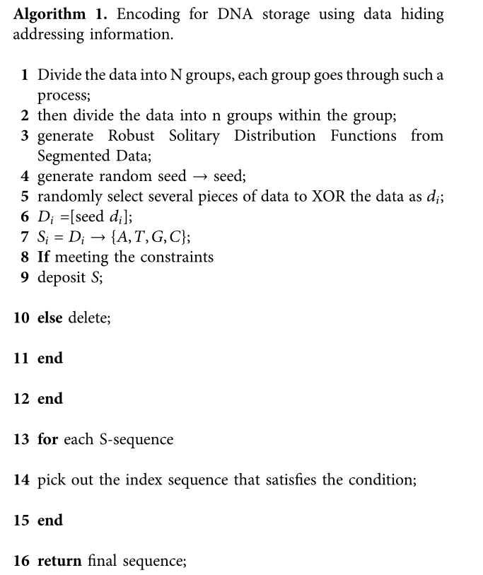

Slide 8
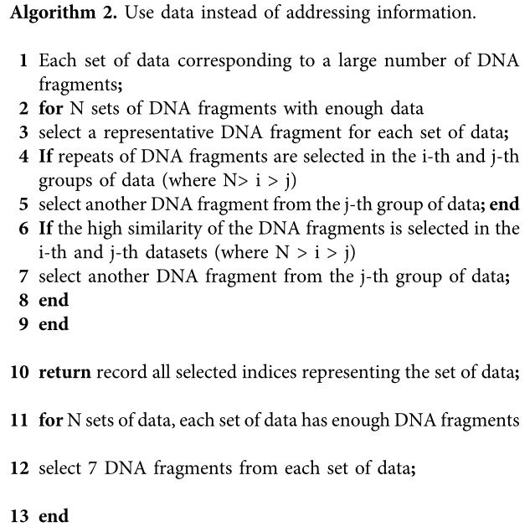
隐藏地址和索引：
Erlich 和 Zielinski (2017) 提出了一种喷泉编码方案，通过 Luby 变换编码构建 DNA 序列 (Luby, 2002)。数据首先被分组，然后使用特殊的鲁棒隔离分布函数随机异或，最后打包成许多液滴。不符合约束的液滴被排除在外。将满足约束条件的液滴用于合成寡核苷酸序列，并进行测序解码实验，实现数据完全恢复。在喷泉编码方案中，Erlich 和 Zielinski (2017) 使用种子作为序列的索引来恢复原始文件。本文采用组​​编码的方法在组内进行喷泉编码，并采用隐藏寻址的方法处理数据块而不是索引。这隐藏了序列中的索引。显示了算法 2 的更详细的伪代码。

Slide 9
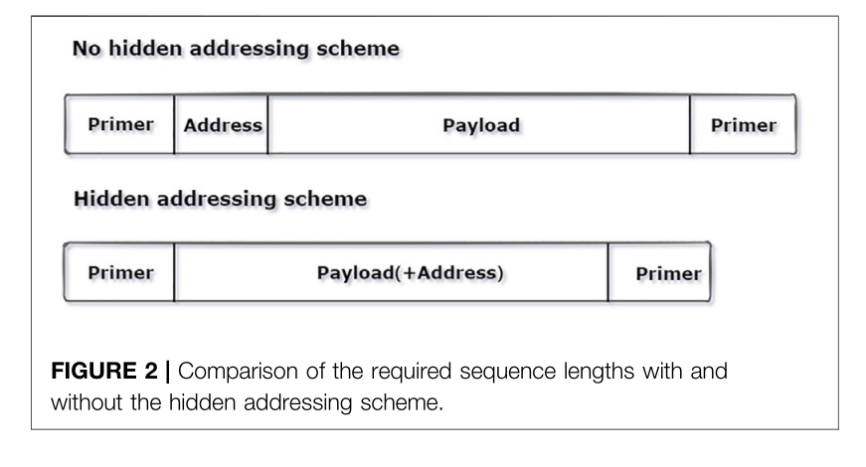
该索引对传统编码算法进行了隐藏，节省了添加额外索引的成本。图2显示了使用隐藏寻址方案和不使用隐藏寻址方案编码同一段数据所需的碱基数量。很明显，使用隐藏寻址的编码方案比不使用隐藏寻址的编码方案所需的碱基数更少。在DNA喷泉编码实验中，作者使用“种子”作为序列拼接的标识符。种子是随机生成的，一些种子对应的序列相似度过高，导致序列拼接误差。但是，本研究中使用异或数据而不是索引，使得隐藏寻址“索引”的整体自相似性较弱，可以防止序列在拼接过程中过于相似，避免序列拼接错误。

Slide 10
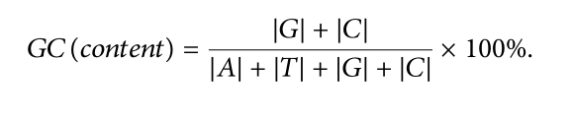

序列片段的约束控制：
DNA存储和DNA测序过程中，DNA序列合成过程中容易出现碱基置换、插入、缺失等错误（Wang et al., 2019）。DNA测序过程中每个碱基的错误率约为1%（Press et al., 2020; Zan et al., 2021）。当 DNA 序列中存在一些特殊序列时（整个 DNA 序列中 GC 含量较高，且存在某些碱基的均聚物），这很容易导致 DNA 在储存过程中发生非特异性杂交（Wang et al., 2019）。DNA一旦发生上述杂交反应，将直接影响DNA测序过程的正常进行，导致因测序偏差导致数据读取错误和读取失败（Chen Y. J et al., 2020; Zan et al., 2021）。由于这种情况很容易造成DNA序列的不稳定，因此一般要求序列遵守约束条件，以减少非特异性杂交的发生率，降低序列读写过程中的错误率。
DNA中所含GC碱基对的数量对DNA分子的解链温度和自由能的变化影响很大。因此，在正常情况下，DNA序列的G和C含量应保持在45%到55%之间（Yin et al., 2021; Cao et al., 2022; Wu et al., 2022）。数学公式如下：
具有较长均聚物运行的 DNA 序列（连续核苷酸或重复碱基的 DNA 片段）在合成、扩增和测序过程中容易出错（Ross 等人，2013 年）。例如，在 ACCCCAT 中，碱基重复的存在很容易在测序过程中被误解为 ACCCAT 等序列。因此，有必要限制 DNA 序列中三个或更多重复碱基的存在。其数学公式如下：

Slide 11
隐藏寻址 DNA 存储编码方案对序列进行编码。程序如下。首先，对数据进行分组，然后对组内的数据进行分段。对组中的每条数据进行喷泉编码异或，将每条数据转换为DNA序列。最后，GC含量和均聚物约束控制约束过滤器以选择满足约束的DNA。满足约束的序列被保留，不满足约束的序列被直接丢弃。这样，将每组数据对应的几个短序列片段连接成一个长序列。每组数据对应的DNA序列满足局部GC含量约束和均聚物控制约束，使得序列比没有局部约束控制的序列更稳定。局部GC含量的稳定性也保证了序列更好的局部热力学性质。序列的局部热力学性质较好，均聚物控制也保证了序列的局部稳定性，降低了序列测序过程中出错的概率。

Slide 12
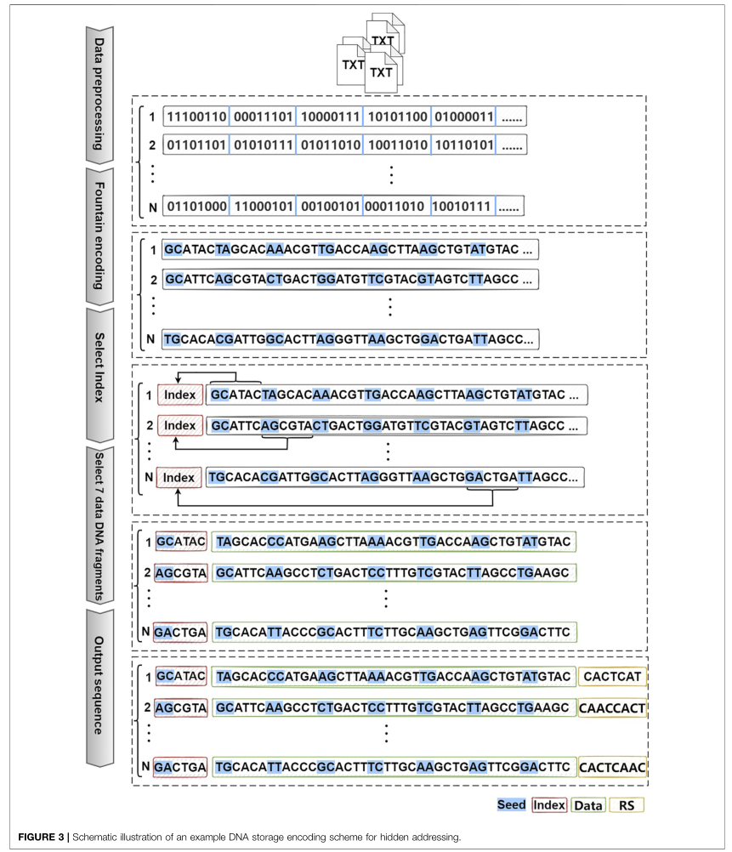
该方案的总体示意图如图3所示。它包括三个部分：文件预处理、喷泉编码和DNA片段选择。

Slide 13
过程和示意图：
该方案的总体示意图如图3所示。它包括三个部分：文件预处理、喷泉编码和DNA片段选择。

Slide 14
将二进制数据按照大小平均分成N组，然后将每组数据的大小分成N段。这允许每组数据彼此独立，并易于随机读取数据。每组数据中的分段数据喷泉编码控制约束也使编码序列片段的GC内容和均聚物控制更加稳定
文件预处理
首先，分布函数Φ (Erlich and Zielinski, 2017)根据段中分组的数量生成分布函数，每次使用线性移位寄存器生成不同的随机种子。其次，根据分布函数随机选取d(其中d∈[1,n])数据段进行xor。异或运算完成后，将种子放置在异或运算数据的起始位置，然后按照{00,01,10,11}→{A, C, G, T}的方法，将种子和数据转换成对应的字符。然后，将转换后的字符串通过约束过滤器进行过滤，在过滤器中判断该序列是否满足不含均聚物的约束，且GC含量保持在45%-55%。满足条件的短序列Si被临时保存，不满足约束条件的短序列Si被直接丢弃。迭代一直持续到种子数耗尽，这组数据也产生了大量的字符串S1, S2, S3，…满足约束条件的Sj。在这一步中，N组数据都要经过这样的过程。因此，每组数据产生一个对应的S1, S2, S3，…Sj。
程序特定的过程
喷泉编码
从字符串S1, S2, S3，…Sj对应于每组数据，选择Sk, k∈[1,j]表示该序列作为索引DNA片段。如果第i个序列选择的索引DNA片段与第j个序列相同或相似(其中，N > i > j)，则从第j个序列中选择另一个Sm, m∈[1,j]， m≠k。确定每组数据对应的DNA序列的索引后，每组数据从S1、S2、S3、...Sj中选出7个DNA片段。每组数据和所选索引中共有七个 DNA 片段可以被解码。这样，从每组数据中选出的索引 DNA 片段与七个 DNA 片段连接。最后，在每个序列的末尾添加一个RS纠错码，用于序列的纠错。
选择 DNA 片段

Slide 15
方案示例图
图3展示了用于隐藏寻址的DNA存储编码方案的示意图。首先将TXT文件分成N组数据，然后对每组数据进行喷泉编码，每组产生对应的大量DNA片段。根据索引的相似性，横向比较N组数据对应的DNA片段集，选择每组数据的索引DNA片段。同时，从每组数据中选择7个DNA片段，与选择的索引DNA片段进行拼接。最后，在每个序列末尾加入RS纠错，用于序列测序后的纠错。在本节中，基于使用喷泉码构建高效DNA序列的方案，提出了本文的隐藏寻址方案，该方案不同于隐写术，因为该方案中使用数据块替换索引，而隐写术将索引嵌入到数据块中。在排序阶段，由于索引在技术上嵌入到序列中，首先从数据中解出索引，然后通过排序、序列组装等操作进行处理。在该方案中，排序可以直接使用隐藏寻址数据块进行序列排序、拼接等过程。两者相比，该方案的过程相对简单，易于解码。基于隐藏寻址，不仅保证了序列的局部热力学性质更好，而且使用异或数据代替索引，降低了索引的整体自相似性和拼接过程中序列错误的发生率

Slide 16
结果：
为了验证隐藏寻址DNA存储编码方案构建的DNA序列索引和序列片段的性能，本章从索引的整体自相似性和通过比较实验对编码序列片段的约束控制分析两个方面对Ehrlich和Zelinsky(2017)编码方案进行比较分析。结果表明，该方案的编码实验结果优于Ehrlich和Zelinsky(2017)的编码实验结果。编码方案的净信息密度及其对随机访问的支持程度也是评价编码方案性能的重要指标，直接决定方案实施成本。本章也对这些进行了比较。结果表明，该方案具有较高的净信息密度，同时具有支持文件随机读取、解码、纠错等功能。同时，利用ART模拟测序工具对编码序列进行模拟测序。

Slide 17
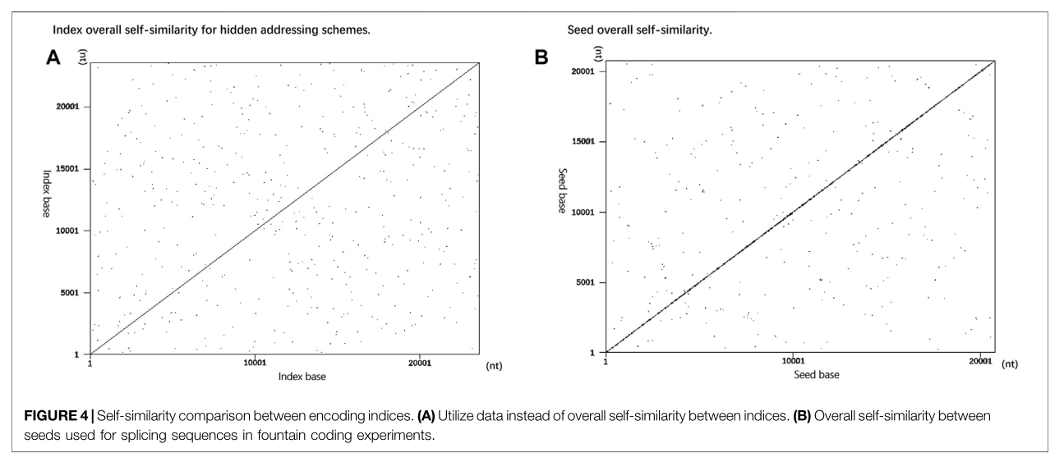
整体自相似性
编码序列的整体指标自相似度是评价编码方案的重要指标之一。如果设计序列的索引相似度过高，会导致测序后出现拼接错误，影响最终的解码精度。同样，如果编码的有效载荷的序列相似度过高，解码精度也会受到影响（Akhmetov et al., 2018）。为了验证隐藏寻址DNA存储编码方案的序列索引设计的整体不相关性，本研究使用自相似可视化生成器(Madeira et al.， 2019)生成如图4所示的结果图进行验证。

Slide 18

在图 4 中，两种存储方案的索引作为输入，都使用 10 的字长作为点图生成的输入参数。使用数据隐藏寻址的编码方案用 DNA 序列中的数据块替换索引，并从 DNA 序列中省略索引。由于数据之间是相互独立的，如图4A所示，连续重复的序列片段并没有太多，说明该方案中采用数据隐藏寻址的编码序列没有太多的重复，提高了解码的准确性。 Erlich 和 Zielinski (2017) 编码方案设计的序列使用种子作为序列拼接的标识符。单个种子之间将有两个相邻的表示数字。将其转换为DNA序列后，相似度较高，因此使用自相似可视化生成器生成的图形显示会有大量集中且相对连续的序列。如图4B所示，在对角线附近的序列中有大量集中的重复片段，说明本方案中作为序列索引的种子有大量的重复短序列。
除了使用 Dottup 点图生成器生成点图，以直观地比较编码方案索引整体自相似性的差异， Jaccard相似系数还可以有效地计算两个编码方案索引序列的整体相似度，评估编码方案索引的整体自相似度。 Jaccard相似度系数是计算两个字符串相似度的常用方法： 两个集合A和B的交集元素个数在A和B的并集中所占的比例称为两个集合的Jaccard相似度系数，并由符号 Jaccard(A, B) 表示。 Jaccard 系数是衡量两个字符串相似度的指标。值越高，两个字符串之间的相似度越高。反之，相似度越低。公式如下：

Slide 19

为了计算两个 DNA 序列的 Jaccard 相似系数，我们首先将每个序列转换为一组 k - mers。令 Sk(q) 为序列 q 的 k - mer 集合，包含所有 q 长度为 k 的连续子序列的集合。例如，序列 q1 = ACGTTAGGC，映射到 5 - mer 集 S5(q1) = {ACGTT, CGTTG, GTTAG, TTAGG, TAGGC} 对于 q2 = GTACCTTAGG，序列映射到 5 - mer 集 S5(q2) = { GTACC, TACCT, ACCTT, CCTTA, CTTAG, TTAGG}，计算两个字符串q1、q2的Jaccard相似系数如下：
我们计算在两种编码方案中索引的 Jaccard 相似系数。在这两种编码方案中，每个索引序列和其他序列先除以k-mers，然后进行Jaccard计算并相加，得到每个序列的Jaccard相似度系数之和。最后，总结出每个序列的 Jaccard 相似系数（表 1）。
通过可视化分析和定量分析两种方法分析隐寻址指标的差异。这一结果表明，本研究提出的编码方案的索引优于Ehrlich和Zelinsky(2017)的编码方案使用的种子。
除了对编码方案序列索引之间的整体自相似性进行比较实验外，还对DNA序列编码有效载荷进行了整体自相似性实验。如图5所示，该图的输入是方案编码有效负载的序列。以12字长为参数，图中没有明显的长序列重复。单个短序列的重复对最终测序结果影响不大（Akhmetov et al., 2018）。

Slide 20
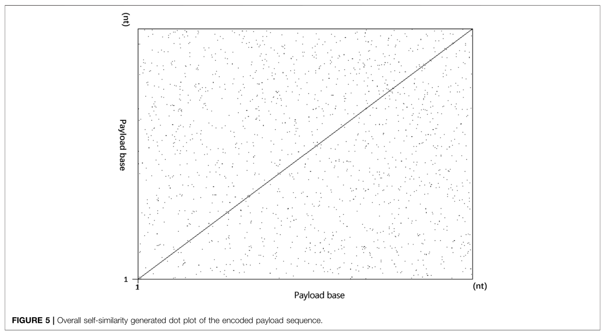

Slide 21
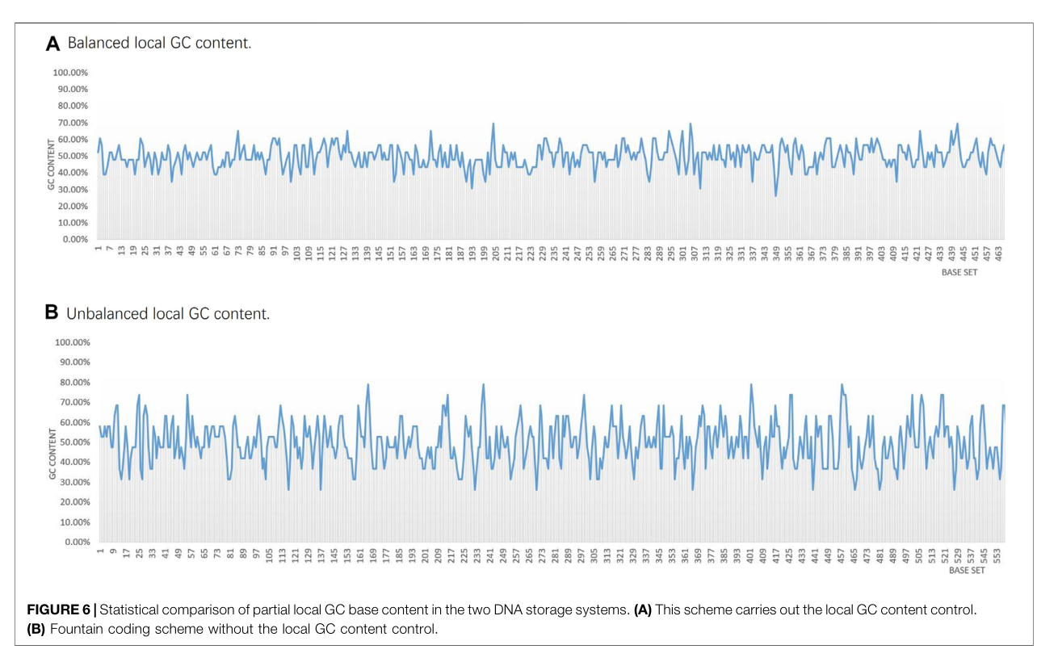
代码片段性能分析
读取 DNA 存储数据时，需要对 DNA 序列进行测序。例如，在 Illumina 平台上的测序中使用了合成测序法。在这个过程中，对于不断延伸的序列片段，满足局部GC含量和均聚物控制约束会使测序片段更稳定，更稳定的测序片段也会提高测序过程中的序列准确性（Akhmetov et al., 2018）。为了分析隐藏寻址DNA存储编码方案中序列片段的性能，我们对编码序列片段的GC含量进行统计分析，如图6所示。

Slide 22
该方案首先将数据分组和分段，然后按照喷泉编码转换方法将数据编码成DNA片段。每个生成的 DNA 片段都被添加到一个受限的筛选过程中，最后，编码的 DNA 片段被剪接成一个核苷酸序列。如图 6A 所示，大多数序列可以保证 40%–60% 的 GC 含量，GC 含量方差为 0.004。可以看出波动幅度较小，每个片段都能满足GC含量平衡约束和均一性聚合物控制约束，保证了编码序列的局部热力学性质更加稳定。在编码同一个txt文件的情况下，Ehrlich and Zelinsky (2017)编码方案中的喷泉编码方案编码的序列只进​​行序列的整体GC内容平衡约束，而不进行局部GC内容平衡约束。因此，大部分序列的局部GC含量分布不均，GC含量的方差为0.011，说明波动范围较大，如图6B所示。图 6A 中编码方案编码的每个序列的长度为 184 bpl，因此每个序列的 GC 内容按每 23 个碱基计算。在图 6B 的编码方案编码的序列中，每个序列的长度为 152 bp，因此每个序列的 GC 含量按每 19 个碱基计算。

Slide 23

编码性能
通过评估编码方案的一般特性并与前人的研究结果进行比较，我们发现具有隐藏寻址的DNA存储编码方案还具有较高的净信息密度，支持文件的随机访问，并具有纠错特性（表2）。在DNA存储的编码方案中，净信息密度（NID）、随机存取读取支持（RA）、纠错支持（EC）等评价指标是评价编码方案的重要参考。净信息密度也是衡量编码方案的重要评价指标，其大小直接决定了DNA在合成、测序和纠错方面的存储成本。虽然该方案的净信息密度为1.48 nt/bit，但该方案实现了DNA存储系统的随机存取功能。每个序列中有8个种子用于解码，从而使每组数据单独编码，以消除喷泉编码实验中数据的完整性。因此，每个序列中的冗余度占26%，计算公式如下
在编码方案中实现对文件的随机访问也是评估编码方案性能的一个重要方面。在 DNA 喷泉编码实验中，存在失去随机可读性的缺点。例如，如果需要文件 F1，则必须读取池中所有存储数据的 DNA 序列，以获得所需的文件 F1。由于 DNA 测序比从硬盘读取数据需要更长的时间和更高的成本，因此本研究设计的编码方案考虑了 DNA 存储系统中文件的随机读取操作。每个文件对应于几个具有隐藏寻址的序列。如果要从DNA存储系统中读取文件F1，只需读取F1对应的隐藏寻址数据块的顺序，即可实现文件的随机读取。这提高了 Ehrlich 和 Zelinsky (2017) 设计的喷泉编码方案的随机可读性。

Slide 24
序列解码
为了进一步验证使用隐蔽寻址的 DNA 编码方案，我们使用模拟测序工具对编码数据进行了相关的模拟测序实验。 ART 是用于下一代测序读数的模拟工具（Huang 等人，2012）。模拟测序读数是通过使用内置的、特定于技术的读取错误模型和在大型测序数据集中根据经验参数化的基线值配置文件来模拟测序过程而生成的。目前支持所有三个主要的商业下一代测序平台：Roche 的 454、Illumina 的 Solexa 和 Applied Biosystems 的 SOLiD。我们使用ART Illumina模拟测序，直接以编码序列作为输入，模拟单端测序，reads长150bp，每读最大插入和删除总数设为0,20 × coverage, Illumina测序系统剖面为MiSeq v1 (250bp)。结果表明，通过模拟测序，每个序列中95%以上的碱基被检测到。
对池中的N个序列进行测量后，根据RS误差校正对DNA序列进行校正。然后将经过错误纠正的序列输入文件预处理系统，该系统将自动识别用于隐藏索引的数据。然后根据引用排序表对序列进行排序(每个编码的数据都有一个引用排序表，如补充表S1所示。在本实验中，由于序列数量较多，编码40kb数据的参考排序表在《补充材料》中只出现了一部分;其余的将显示在Github: https://github。com/wangpenghaoAA/Reference-order)。将排序好的序列按顺序输入解码程序。每个序列根据转换规则 {A, T, G, C} → {00, 11, 01, 10} 转换为二进制。 N组数据中的每组数据都可以根据种子对8条短数据进行解码，还原出异或的逆过程（详细代码：https://github.com/wangpenghaoAA/Fountain_imp）。最后对解码后的数据进行拼接，恢复原始数据。

Slide 25
本章从索引的整体自相似性、编码序列片段的性能、编码方案的总体评价指标以及相关的模拟测序实验等方面分析了本文提出的隐藏寻址DNA存储编码方案。结果表明，该方案不仅使用隐藏寻址的数据之间具有较低的相似度，而且具有更好的编码序列局部热力学性质、支持文件随机读取、支持文件纠错、更高的净信息密度和更好的模拟排序结果。

Slide 26
结论：
在这项研究中，提出了一种隐藏寻址的DNA存储编码方案，该方案基于DNA序列的喷泉编码结构。此编码方案使用数据隐藏序列寻址。该方案使用数据代替索引，不仅节省了索引，降低了成本，而且比隐写术更易于操作。本研究还通过 Jaccard 相似系数和 Dottup 点图生成器分析了编码序列索引的整体自相似性。该方案的索引以数据代替，数据相互独立，相关性低。因此，用独立数据替换的索引会降低索引的整体自相似度，而索引整体自相似度较低的编码方案将有助于避免拼接错误。同时，本研究还分析了编码序列片段的GC含量。首先对数据进行分组；每组被分割；最后，它们被编码成一个 DNA 序列方案。对每个数据片段进行编码时，满足 GC 含量和均聚物控制约束。因此，序列的局部热力学性质较好，增加了序列的局部稳定性。最后，我们还比较了编码数据的一般评价指标，并进行了相关的模拟测序实验。结果表明，提出的DNA存储方案具有较高的净信息密度、支持随机访问、支持纠错和更好的测序结果。
当前的 DNA 存储和纠错方案可以容错合成和测序错误，甚至是完整序列的丢失。如果可以进一步优化编码和纠错策略，则可以使用低成本和低保真技术实现基于 DNA 的存储（Cai et al., 2021）。在未来的工作中，我们将继续致力于DNA存储，重点是DNA编码技术和DNA测序技术。我们认为，这条发展道路还有很大的提升空间。目前已经做了大量的工作，如对DNA存储误差模型的综合评估。合成 DNA 存储系统的前景依然光明，并可能对全球数据管理和医疗保健等领域产生深远影响。在学术界和工业界的共同努力下，未来将有很多方法可以构建低成本且实用的DNA存储方案。

Slide 27
Thank you！

